Slide 1
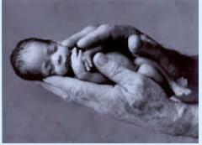
MANUSIA SEBAGAI CITRA ALLAH
PENDIDIKAN AGAMA KATOLIK

Slide 2
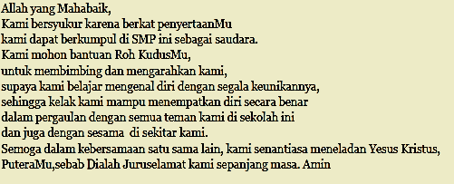
DOA

Slide 3
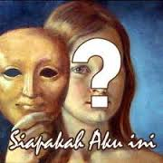
UNIQUE
LUHUR
IMAGE
BERMARTABAT

Slide 4
berbeda lain dari yang lain
tidak ada satupun yang sama
tersendiri dalam bentuk atau jenisnya
sesuatu yang sangat spesial dan jarang dijumpai
khas, khusus, istimewa
UNIQUE

Slide 5
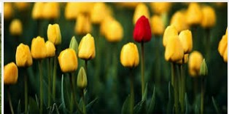
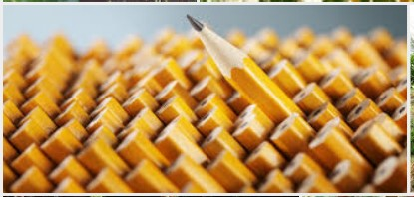
UNIQUE

Slide 6
MEMBUAT SESEORANG/SESUATU MUDAH TERLIHAT
Maka baik adanya kalau yang unik itu sifatnya positif, karena semua mata tertuju kepadanya.
Mulai dari pola pikir. Pola pikir kita harus dibiasakan berbeda dengan orang lain. Seorang yang berbeda akan melihat hal-hal dihadapannya dengan sudut pandang berbeda.
UNIQUE

Slide 7
Lakukan sesuatu yang berbeda dalam skala kecil dahulu, mis: mengemukakan opini kita yang berbeda dengan orang lain
Belajar berani. Berani mengambil keputusan untuk tidak hanya menjadi pengikut. Berani mengatakan tidak disaat semua orang mengatakan ya.
NAMUN
Sekedar berbeda saja belum cukup. Cari nilai manfaat yang bisa dikembangkan dari perbedaan yang kita buat.
UNIQUE

Slide 8
ITS MINE
FISIK
SIFAT
HOBI
PENGALAMAN

Slide 9
ITS MINE
FISIK | SIFAT | HOBI | PENGALAMAN

Slide 10
Tukar Isi Kado Dengan Beberapa Temanmu.....
Keunikan Aku | Keunikan Temanku
 | Nama | Keunikannya

Slide 11
citra
gambaran yang menunjukkan identitas seseorang
dikaitkan dengan suatu nilai yang dianggap ideal dan baik, mis. tindakan, sifat, karakter
gambaran positif
mirip, segambar, serupa
IMAGE

Slide 12
MANUSIA ADALAH CITRA ALLAH
Kej 1 : 26 - 28
Dalam pengertian sederhana : manusia dibuat mirip/menyerupai Allah.
Oleh karena itu, hanya manusia yang memiliki martabat pribadi – manusia disebut “seseorang” BUKAN “sesuatu”
Manusia begitu istimewa sehingga Allah memberi “sentuhan pribadi” ketika menciptakan manusia: ( Kej 2 : 7 “Allah membentuk manusia dari debu tanah dan menghembuskan nafas kehidupan”
IMAGE

Slide 13
MANUSIA ADALAH CITRA ALLAH
Kej 2 : 7
Arti : membentuk manusia dari debu tanah dan menghembuskan nafas kehidupan” : MANUSIA MEMILIKI TUBUH / JASMANI / MATERI (=debu tanah) & MANUSIA MEMILIKI ROH ALLAH / NON-MATERI (=nafas kehidupan)
Kemiripan manusia dengan Allah TIDAK DIARTIKAN BAHWA ALLAH MEMILIKI CIRI FISIK (TUBUH/MATERI) YANG SAMA SEPERTI MANUSIA, melainkan KEMIRIPAN DALAM ROH karena ALLAH ADALAH ROH ( Yoh 4 : 24).
IMAGE

Slide 14
MANUSIA ADALAH CITRA ALLAH
Dengan adanya ROH ALLAH dalam diri manusia maka manusia HIDUP dan memiliki beberapa kesanggupan seperti ALLAH.
Yang dimaksudkan segambar dan serupa disini adalah kualitas hidup yang sama, yang relatif tetap yang dimiliki manusia yang tidak dimiliki ciptaan lain.
IMAGE

Slide 15
MANUSIA ADALAH CITRA ALLAH
Oleh karena itu, manusia merupakan makhluk yang sangat dikasihi Allah (Gaudium et Spes/GS,art. 12) sekaligus makhluk yang dikehendaki Allah demi diri-Nya sendiri (Gaudium et Spes/GS, art. 24)
Maka, arti segambar/serupa menunjukkan secara tepat bahwa manusia SERUPA SEKALIGUS BERBEDA dengan Allah.
IMAGE

Slide 16
MARTABAT
status
pangkat
gengsi
harkat
kedudukan
BERMARTABAT
berstatus
bergengsi
prestisius
terhormat
BERMARTABAT
berkelas

Slide 17
Immanuel Kant
menyebut bermartabat karena memiliki rasio/akal budi.
Mac. Murray
melihat manusia bermartabat menyadari maksud dari tindakannya.
Thomas Aquinas
memandang manusia bermartabat karena statusnya sebagai citra Allah yang memiliki similitudo dan imago Dei.
BERMARTABAT
Similitudo adalah keluhurannya atas makluk ciptaaan yang lain.
Imago Dei lebih menunjuk pada panggilan terdalam untuk bersatu dalam hidup ilahi.

Slide 18
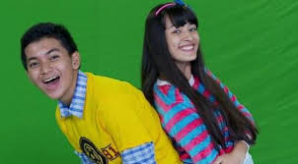
Manusia sebagai makhluk hidup
(Homo Vivens).
Manusia adalah makhluk badani
(Homo somaticus).
Manusia makhluk yang berbicara
(Homo Loquens).
Manusia mengetahui
(Homo sapiens).
Manusia merasakan
(Homo sentiens).
Manusia mempunyai nilai transendensi
(Homo religiosus).
Manusia makhluk sesama (Homo Socialis).
Manusia bekerja (Homo faber
Manusia berkehendak
(Homo volens).

Slide 19
mulia
bernilai tinggi
berhubungan dengan sikap dan perilaku
Orang dikatakan berbudi luhur berarti orang yang bersikap atau bertindak sesuai dengan kodratnya sebagai manusia.
LUHUR

Slide 20
KODRAT LUHUR MANUSIA TERCERMIN DARI TIGA KEMAMPUAN ISTIMEWA YANG MEMBEDAKAN MANUSIA DENGAN CIPTAAN LAIN:
AKAL BUDI (Daya Cipta) yang memampukan manusia untuk menyadari dan mengerti tentang diri sendiri, sesama, alam, dan Tuhan (Penciptanya)
KEBEBASAN (Karsa). Kemampuan manusia untuk memilih, memutuskan, menentukan atau bertindak “atas caranya sendiri” namun berpedomankan tanggung jawab dan norma/aturan bersama
HATI NURANI (Rasa). Kemampuan manusia untuk merasakan dan mengekpresikan
ROH ALLAH DALAM DIRINYA. Roh memampukan manusia untuk berelasi dengan Allah, Sang Pencipta.
LUHUR

Slide 21
Apa yang anda pahami bahwa
Anda unik
Anda citra Allah
Anda bermartabat
Anda luhur/mulia
Jelaskan makna manusia sebagai citra Allah menurut Kej 1 : 26 – 28; Kej 2 : 7; dan Dokumen Gereja
Apa pandangan Thomas Aquino tentang martabat manusia?
Jelaskan tiga kemampuan dasar yang dimiliki manusia yang membedakannya dengan ciptaan lain
Apa yang anda ketahui bahwa manusia adalah:
Homo somaticus
Homo sentiens
Homo sapiens
Homo religiosus
TUGAS RUMAH / PR

